Slide 1
ỦY BAN NHÂN DÂN QUẬN 3 PHÒNG GIÁO DỤC VÀ ĐÀO TẠO

Slide 2
ỦY BAN NHÂN DÂN QUẬN 3 TRƯỜNG TIỂU HỌC NGUYỄN THI
MÔN TIẾNG VIỆT
Giáo viên thực hiện: GIÁO VIÊN KHỐI NĂM
Quận 3, ngày 28 tháng 9 năm 2021

Slide 3
TRƯỜNG TIỂU HỌC NGUYỄN THI
KỂ CHUYỆN
ĐÃ NGHE, ĐÃ ĐỌC

Slide 4
MỤC TIÊU
- Chọn được một truyện viết về anh hùng, danh nhân của nước ta và kể lại được rõ ràng, đủ ý.
- Hiểu nội dung chính và biết trao đổi về ý nghĩa câu chuyện.

Slide 5
KỂ CHUYỆN
KỂ CHUYỆN ĐÃ NGHE ĐÃ ĐỌC
Đề bài: Hãy kể một câu chuyện em đã nghe hay đã đọc về một anh hùng, danh nhân nước ta .

Slide 6
Kể chuyện
Kể chuyện đã nghe, đã đọc
Đề bài: Kể lại một câu chuyện em đã nghe hay đã đọc về một anh hùng, danh nhân của nước ta.
GỢI Ý
1.Một số anh hùng, danh nhân:
- Các anh hùng dân tộc (những người có công lớn trong sự nghiệp xây dựng và bảo vệ Tổ quốc): Trưng Trắc, Trưng Nhị, Triệu Thị Trinh, Ngô Quyền, Đinh Bộ Lĩnh (Đinh Tiên Hoàng), Lê Hoàn (Lê Đại Hành), Lý Thường Kiệt, Trần Quốc Tuấn (Trần Hưng Đạo), Lê Lợi, Nguyễn Huệ (Quang Trung), Hồ Chĩ Minh, …
- …

Slide 7
Các anh hùng, liệt sĩ tiêu biểu trong lịch sử: Trần Quốc Toản, Phạm Ngũ Lão, Yết Kiêu, Lê Lai, Trương Định, Nguyễn Trung Trực,…
- Các nhà chính trị, nhà hoạt động văn hóa, khoa học nổi tiếng: Tô Hiến Thành, Chu Văn An, Hải Thượng Lãn Ông, Lê Quí Đôn, Cao Bá Quát, Trương Vĩnh Ký, Trần Đại Nghĩa, Tô Ngọc Vân,

Slide 8
Một số anh hùng dân tộc,danh nhân

Slide 9
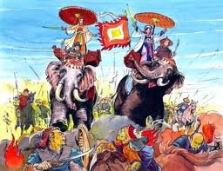
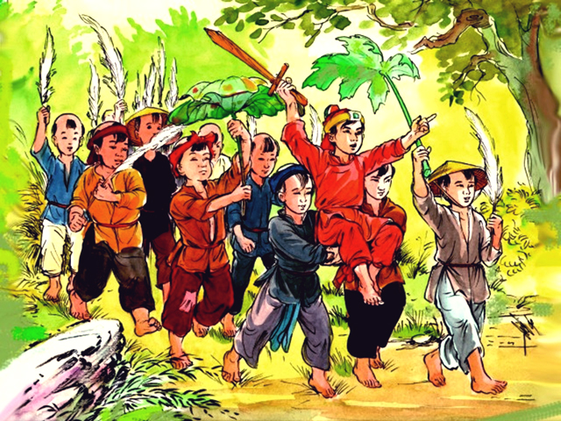
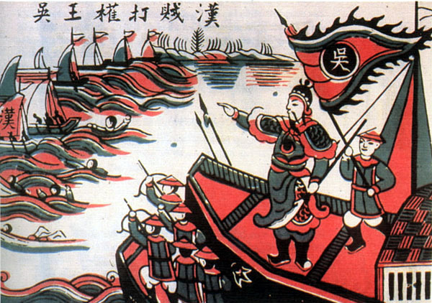
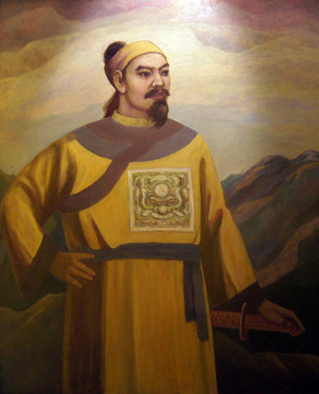
Các anh hùng dân tộc:
Đinh Bộ Lĩnh
Trưng Trắc, Trưng Nhị
Lê Lợi
Ngô Quyền

Slide 10
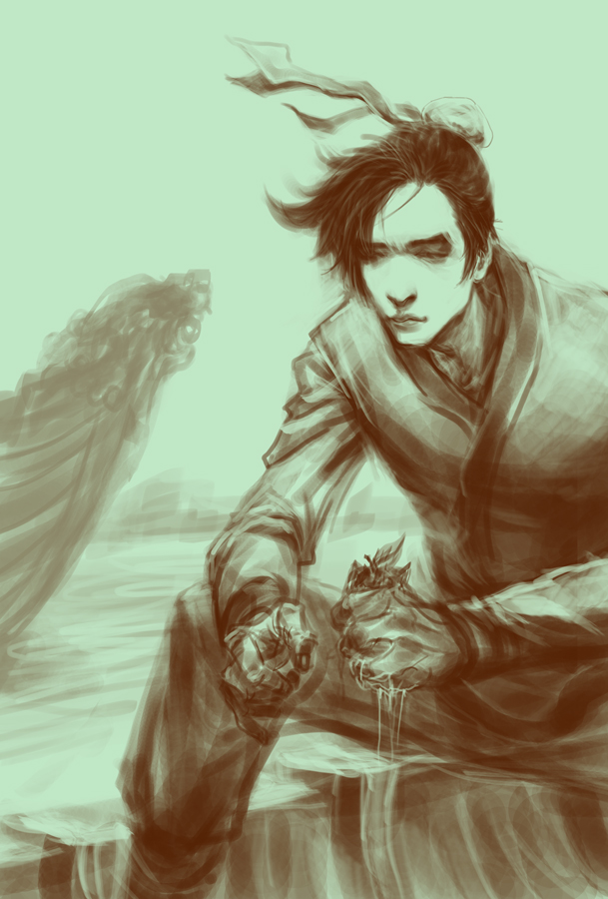
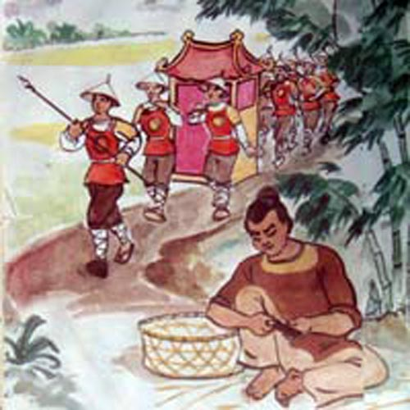
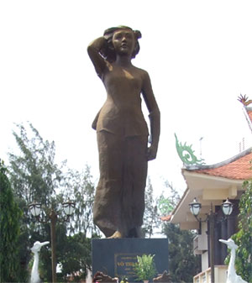
Các anh hùng,liệt sỹ tiêu biểu:
Trần Quốc Toản
Phạm Ngũ Lão
Võ Thị Sáu

Slide 11
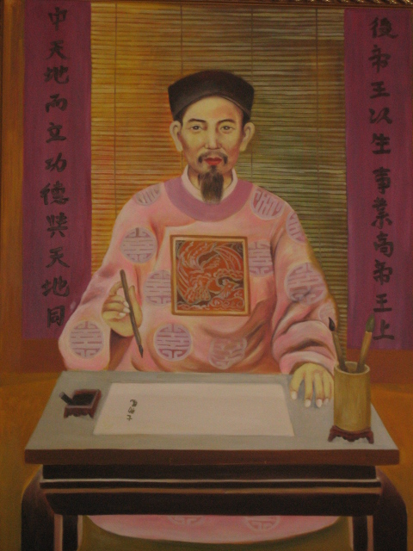
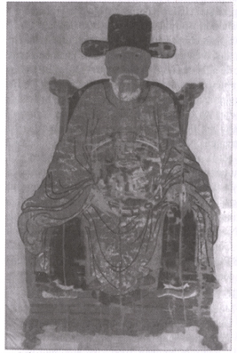
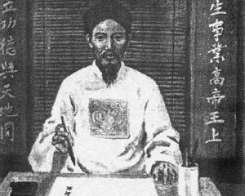
Các nhà chính trị, hoạt động nổi tiếng:
此处添加标题
此处添加详细文字描述此处添加详细文字描述
此处添加详细文字描述此处添加详细文字描述
此处添加详细文字描述此处添加详细文字描述
此处添加详细文字描述此处添加详细文字描述
此处添加详细文字描述此处添加详细文字描述
Cao Bá Quát
Chu Văn An
Lê Quý Đôn

Slide 12
Tìm truyện:
Những câu chuyện em được nghe người thân kể hoặc qua các kênh online.
Báo, truyện đọc về anh hùng, danh nhân đất Việt, sách, truyện đọc Lớp 5

Slide 13
Những điều lưu ý khi kể chuyện :
+Giới thiệu câu chuyện
+Nêu tên câu chuyện
+Nêu tên nhân vật
+ Kể diễn biến câu chuyện

Slide 14
CÙNG LẮNG NGHE
HS kể chuyện

Slide 15
Ý nghĩa của câu chuyện trên là gì?

Slide 16
Em hãy chọn biểu tượng thể hiện mức độ yêu thích bài học của em:
Rất hài lòng
Hài lòng
Chưa hài lòng

Slide 17
ỦY BAN NHÂN DÂN QUẬN 3 TRƯỜNG TIỂU HỌC NGUYỄN THI
XIN CHÂN THÀNH CÁM ƠN
Giáo viên thực hiện: GIÁO VIÊN KHỐI NĂM
Trang website của trường Nguyễn Thi https://thnguyenthiq3.hcm.edu.vn

